Slide 1


ΚΑΛΩΣΟΡΙΣΑΤΕ
ΣΤΟ ΔΙΚΤΥΟ EURODESK
Συνάντηση Δικαιούχων R1/2021

Slide 2



Τι είναι το Δίκτυο Eurodesk;
Διεθνής μη κερδοσκοπική οργάνωση από το 1990.
Λειτουργεί υποστηρικτικά στα προγράμματα:
Παρέχει πληροφόρηση στους νέους και σε όσους εργάζονται με /ή για νέους σχετικά με τις ευκαιρίες μαθησιακής κινητικότητας στην Ευρώπη.
Eurodesk Greece: Πρωτοσυστάθηκε στην Αθήνα το 1999.

Slide 3


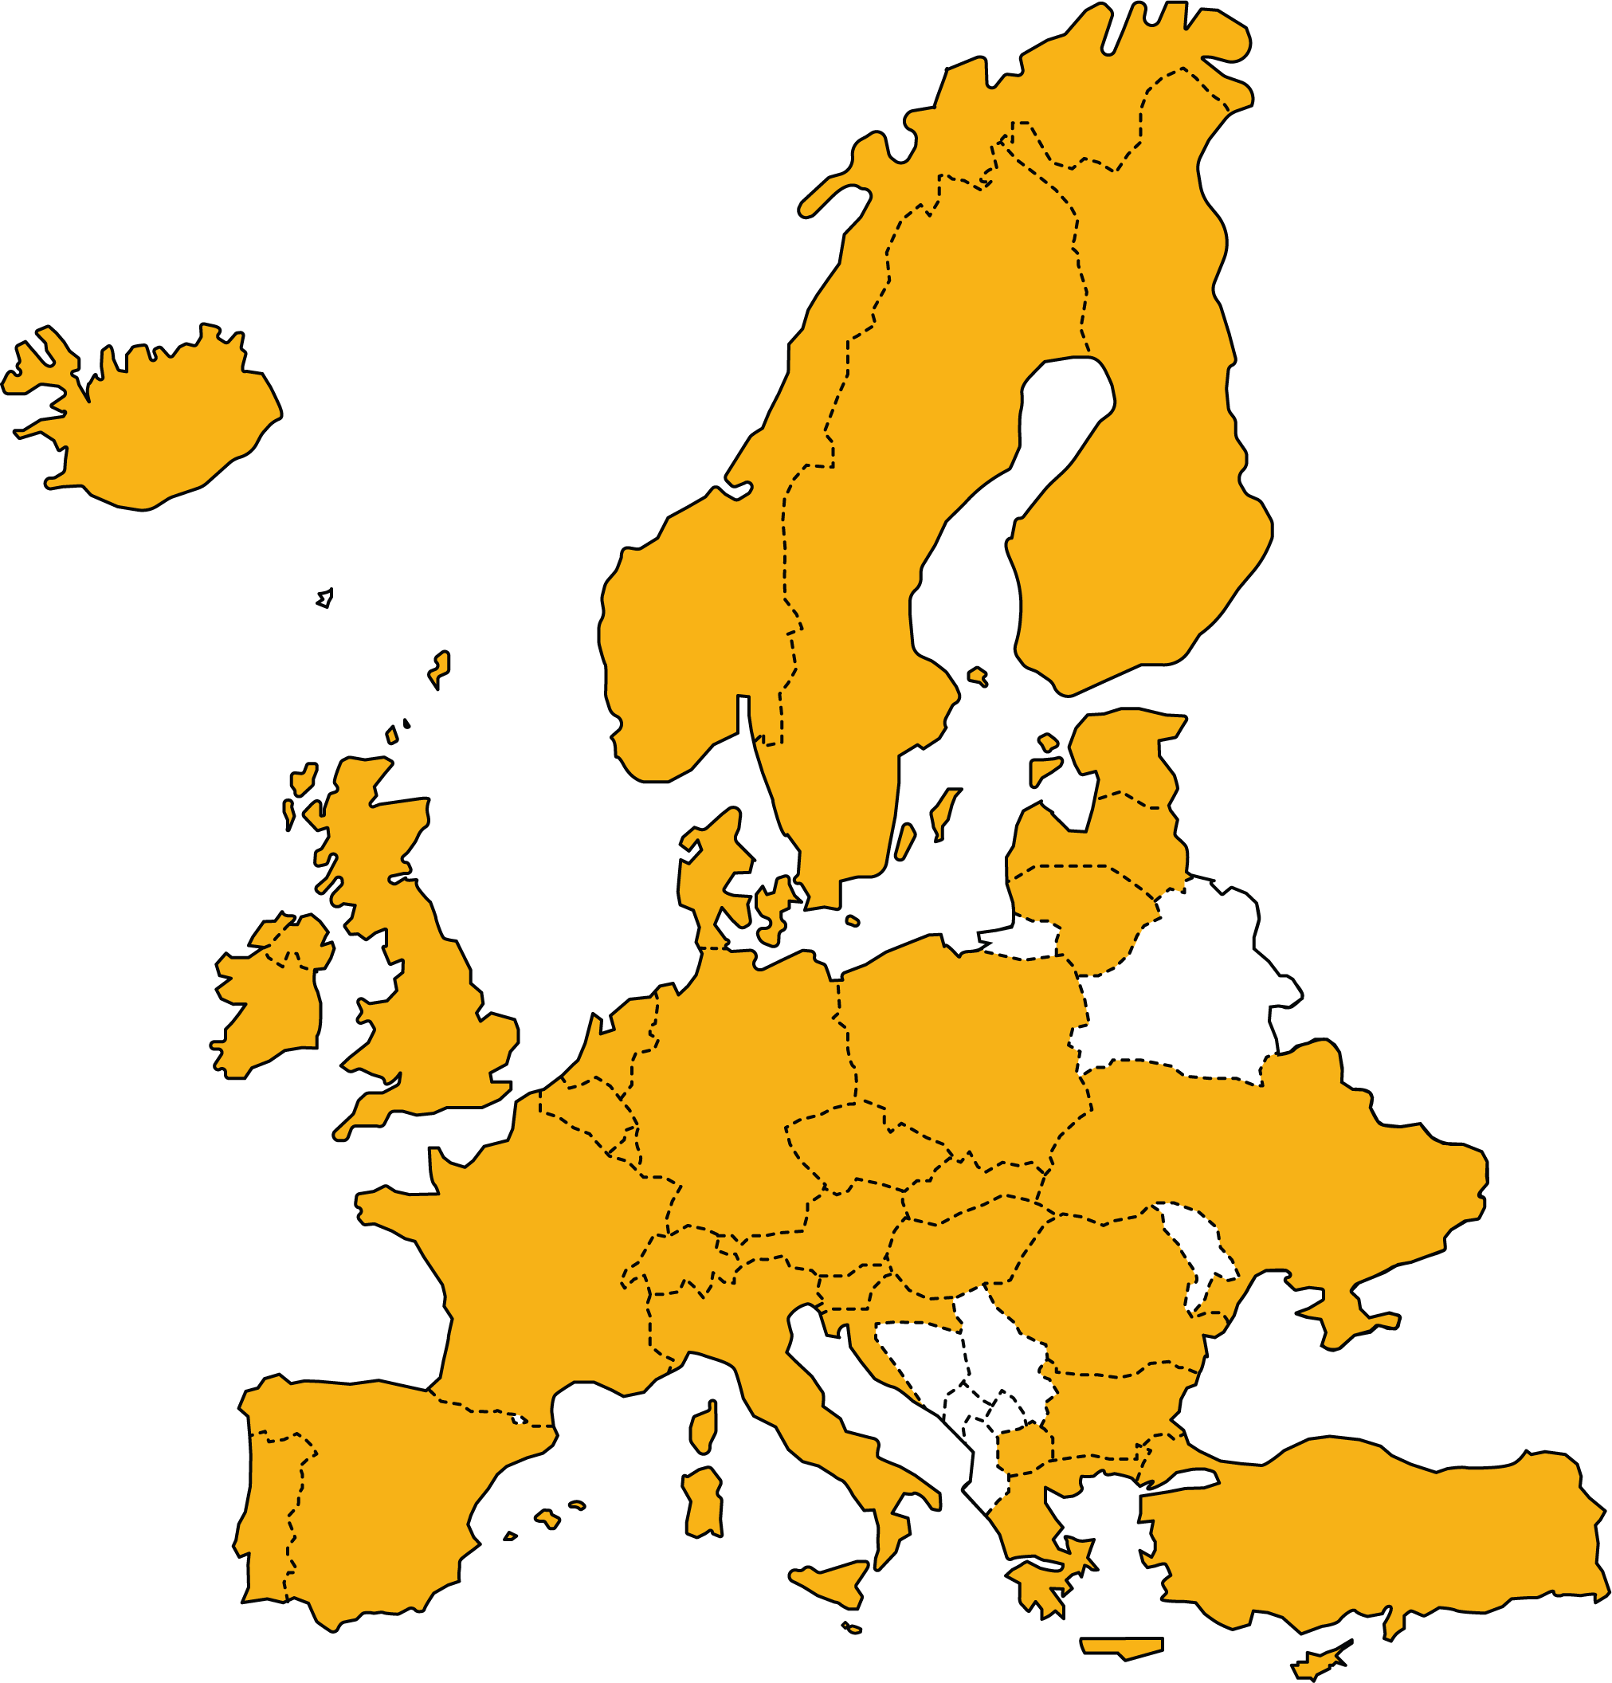



Δίκτυο Eurodesk
Παρουσία σε 36 χώρες
Πάνω από 1500 τοπικοί εκπρόσωποι
38 εθνικά κέντρα Eurodesk
Παρέχει σε νέους και σε όσους εργάζονται με νέους πρόσβαση σε Εθνική και Ευρωπαϊκή πληροφόρηση.

Slide 4



Οι νέοι άνθρωποι να έχουν ίσες ευκαιρίες πρόσβασης στην πληροφορία.
Να αποκτήσουν νέες εμπειρίες μέσω της κινητικότητας.
Να διευρύνουν τους ορίζοντές τους αξιοποιώντας τις δυνατότητες που τους προσφέρει η ΕΕ.
Να ενδυναμώσουν τα υπάρχοντα δίκτυα συνεργασίας τους.
Όραμά μας
Η αποστολή του Eurodesk
Ευαισθητοποίηση των νέων για συμμετοχή στις ευρωπαϊκές ευκαιρίες μαθησιακής κινητικότητας και ενθάρρυνσή τους να γίνουν ενεργοί πολίτες.
Motto:
Start with us!

Slide 5



Οι υπηρεσίες μας
Δωρεάν, έγκυρη, εξατομικευμένη καθοδήγηση και υποστήριξη στους νέους σε θέματα νεολαίας.
Προώθηση και διάχυση της ευρωπαϊκής πληροφόρησης.
Εκπαιδευτικά σεμινάρια, εκδηλώσεις και συναντήσεις.
Δικτύωση και δραστηριοποίηση.
Προώθηση του διαλόγου για την εφαρμογή πολιτικών που αφορούν τη νεολαία.

Slide 6


Εθνικά Κέντρα
  Συνεργασία με τοπικούς εκπροσώπους.
  Πληροφόρηση νέων & όσων εργάζονται με / ή για τους νέους σχετικά με τις ευρωπαϊκές ευκαιρίες.
  Εθνικές συναντήσεις.
  Εκπαιδεύσεις νέων μελών Eurodesk.
  Προώθηση & Διάχυση των ευρωπαϊκών ευκαιριών.

Slide 7

Τοπικοί Εκπρόσωποι-Πολλαπλασιαστές
  Διευκολύνουν την παροχή εξειδικευμένων υπηρεσιών πληροφόρησης σε νέους σε όλη την Ελλάδα.
  Διασφαλίζουν υψηλή ποιότητα παρεχόμενων υπηρεσιών.
  Συμβάλλουν ενεργά στην παροχή επιπρόσθετων ευκαιριών κινητικότητας.
  14 Εθνικοί Πολλαπλασιαστές.

Slide 8

Time to Move
  H βασική καμπάνια του Δικτύου Eurodesk.
  Μια συλλογή από διαδικτυακές και δια ζώσης εκδηλώσεις σε όλη την Ευρώπη τον Οκτώβριο.
  7 εκδηλώσεις στην Ελλάδα.
  850 εκδηλώσεις σε όλη την Ευρώπη.

Slide 9


The 25 Percent
  Μια νέα γενιά διαφορετικών φωνών, ενωμένη στην αποφασιστικότητά για αλλαγή.
  Προσθέστε τις ιδέες σας για το πως θα θέλατε να είναι το μέλλον της Ευρώπης.
  the25percent.eu

Slide 10

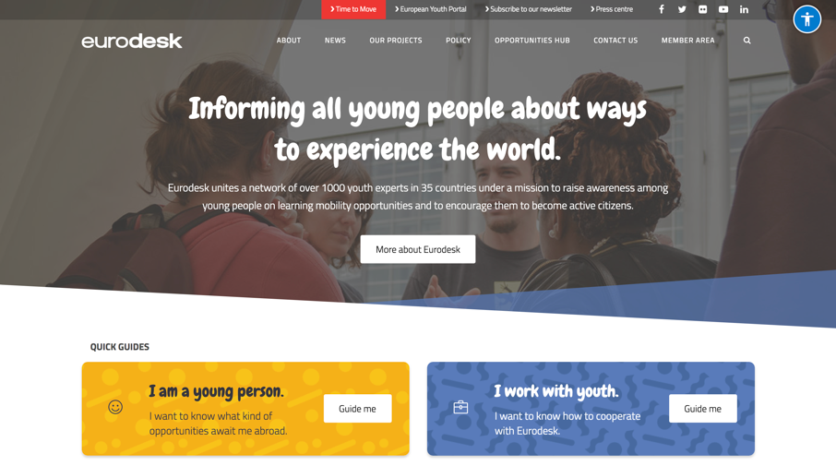
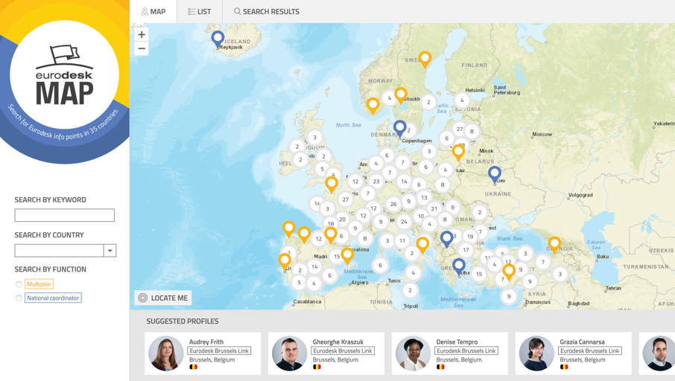
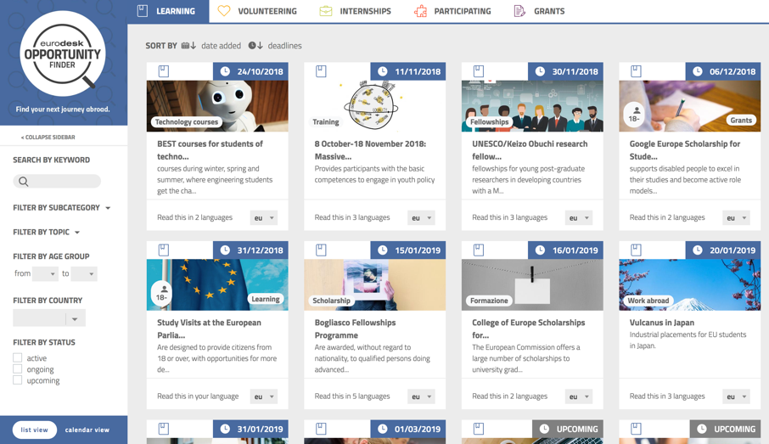


Eurodesk Online Εργαλεία
EURODESK.EU

Slide 11

Ένα εργαλείο για τον εύκολο εντοπισμό των εθνικών συντονιστών & τοπικών εκπροσώπων σε καθεμία από τις Ευρωπαϊκές χώρες.
https://map.eurodesk.eu/

Slide 12
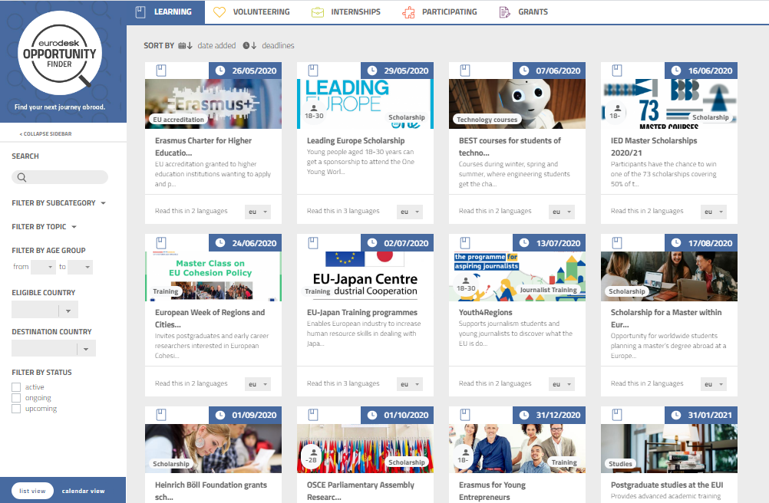

Slide 13

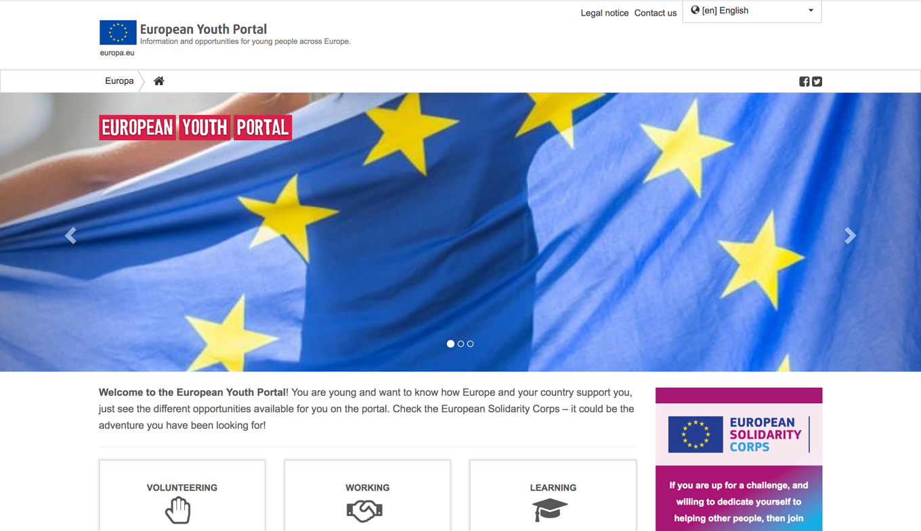
Περιλαμβάνει άρθρα, νέα και εκδηλώσεις σε θέματα ενδιαφέρουν τους νέους.
Παρέχει πληροφόρηση για τις δυνατότητες που μπορούν να έχουν οι νέοι στην Ευρώπη με περιεχόμενο μεταφρασμένο σε 28 γλώσσες.
Εκπαίδευση, εθελοντισμός, απασχόληση, συμμετοχή, πολιτισμός, υγεία, κοινωνική ένταξη.
Υποβολή τυχόν ερωτήσεων ή αποριών.
Αίτηση για το πρόγραμμα DiscoverEU.

Slide 14
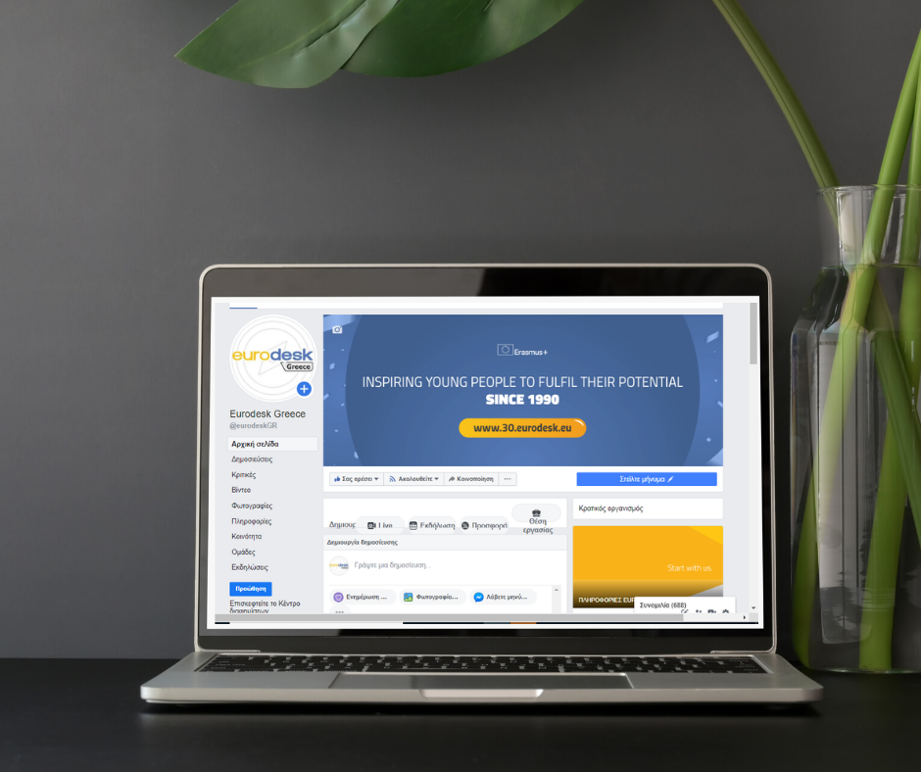


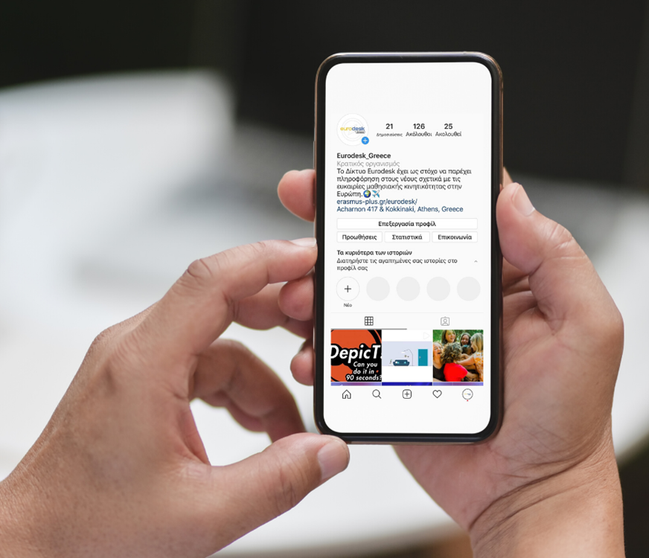

Social Media
@EurodeskGr
@Eurodesk_Greece

Slide 15
ΕΥΧΑΡΙΣΤΩ ΓΙΑ ΤΗΝ ΠΡΟΣΟΧΗ ΣΑΣ!

